Slide 1

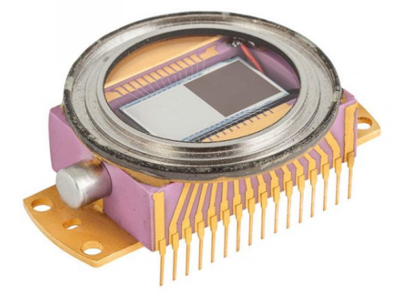
АО «ЦНИИ «Электрон» г. Санкт-Петербург
ПРИМЕРЫ ВСКРЫТИЯ РЕЗЕРВОВ ПРОИЗВОДИТЕЛЬНОСТИ
Отрасль (ОКВЭД ). 72.19 Научные исследования и разработки в области естественных и технических наук прочие
Пилотный
поток:
«Изготовление металлостеклянного входного окна»
Основной результат:
Основные мероприятия:
Показатели пилотного потока:
Предприятие обеспечило увеличение объемов производства продукции.
Увеличение выхода годных изделий на операции на 20% за счет изготовления индивидуальной технологической оснастки для операции грубая шлифовка выступа
Сокращение перемещений сотрудников, задействованных при производстве продукции на 12% за счет корректировки логистики приемки продукции на контроль.
Внедрение канбан доски в общем доступе в и инфоцентра подразделения
ВЫРАБОТКА, секций в месяц
Стало
8
Было
5
+67 %
ВПП , рабочих дней.
Было
68
Стало
58
-15 %
Запасы в потоке, секций
Было
22
Стало
8
-64 %
Notes:
Описание примера вскрытия резервов:
*Контактная информация: Слиньков Александр– 8-931-240-98-50;
*Срок реализации проекта: с июня 2023 по декабрь 2023, результаты за 6 месяцев работы
*Краткая информация о предприятии:
Режим работы предприятия/потока – пятидневная рабочая неделя (40 часов)
Объем в выручке – 1,1%
Причина открытия проекта именно в этом потоке – возросший спрос на выбранную продукцию; наибольшее количество возникающих проблем
Краткая справка о продукте:
В качестве пилотного проекта был выбран процесс изготовления металлостеклянного входного окна
Информация о проекте:
Проблема 1: Низкий выход годных изделий при выполнении операции шлифовка/полировка (менее 30%)
Решения: Изготовление технологической оснастки для индивидуального выполнения операции шлифовка/полировка с разметкой, которая визуально позволяет контролировать толщину снимаемого слоя, что позволило увеличить качество выпускаемой продукции на операции
Результат: Увеличение выхода годных изделий на операции на 20%
Проблема 2: Длительное время перемещений (31 минута на партию)
Решение:
Проведен анализ по диаграмме «Спагетти»
Произведена коррекция перемещений сотрудников, задействованных при производстве продукции
Результат: Сокращение перемещений на 12%
Проблема 3: Отсутствие системы получения данных о ходе работ в подразделениях
Решение:
Внедрение канбан доски в общем доступе и инфоцентра подразделения.
Результат: повышение прозрачности бизнес-процессов в компании.

Slide 2

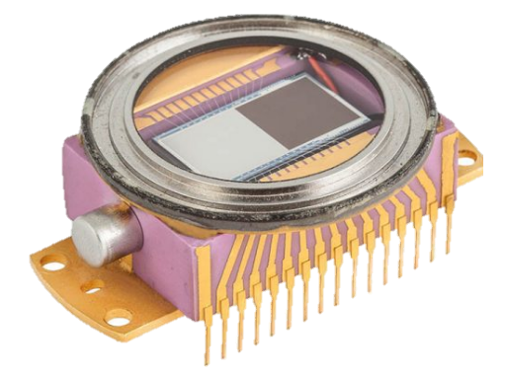
ПРИМЕРЫ КЕЙСОВ
АО «ЦНИИ «Электрон» г. Санкт-Петербург
72.19 Научные исследования и разработки в области естественных и технических наук прочие
Пилотный поток:
«Изготовление металлостеклянного входного окна»
Основной результат:
Показатели пилотного потока:
Предприятие увеличило объем выпускаемой продукции
+67% выработка
-15%
время протекания
процесса
-64%
Запасы в потоке
Увеличение выхода годных изделий на операции на 20% за счет изготовления индивидуальной технологической оснастки для операции грубая шлифовка выступа
Сокращение перемещений сотрудников, задействованных при производстве продукции на 12% за счет корректировки логистики приемки продукции на контроль.
Внедрение канбан доски в общем доступе в и инфоцентра подразделения
Notes:
Описание примера вскрытия резервов:
*Контактная информация: Слиньков Александр– 8-931-240-98-50;
*Срок реализации проекта: с июня 2023 по декабрь 2023, результаты за 6 месяцев работы
*Краткая информация о предприятии:
Режим работы предприятия/потока – пятидневная рабочая неделя (40 часов)
Объем в выручке – 1,1%
Причина открытия проекта именно в этом потоке – возросший спрос на выбранную продукцию; наибольшее количество возникающих проблем
Краткая справка о продукте:
В качестве пилотного проекта был выбран процесс изготовления металлостеклянного входного окна
Информация о проекте:
Проблема 1: Низкий выход годных изделий при выполнении операции шлифовка/полировка (менее 30%)
Решения: Изготовление технологической оснастки для индивидуального выполнения операции шлифовка/полировка с разметкой, которая визуально позволяет контролировать толщину снимаемого слоя, что позволило увеличить качество выпускаемой продукции на операции
Результат: Увеличение выхода годных изделий на операции на 20%
Проблема 2: Длительное время перемещений (31 минута на партию)
Решение:
Проведен анализ по диаграмме «Спагетти»
Произведена коррекция перемещений сотрудников, задействованных при производстве продукции
Результат: Сокращение перемещений на 12%
Проблема 3: Отсутствие системы получения данных о ходе работ в подразделениях
Решение:
Внедрение канбан доски в общем доступе и инфоцентра подразделения.
Результат: повышение прозрачности бизнес-процессов в компании.

